Slide 1
Computação Gráfica
Aula 14: Malhas e Pipeline de Renderização

Slide 2

Kahoot
Entrar em Kahoot.it : https://kahoot.it/

Slide 3
Desenhando esferas: um pouco de geometria

Slide 4
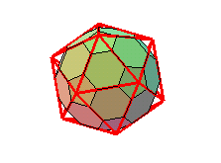
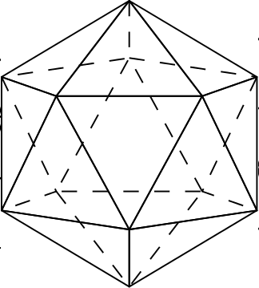
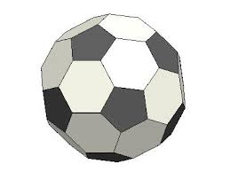
Desenhando esferas
Existem muitos poliedros que podem ser usados para aproximar uma esfera:
Icosaedro regular
Icosaedro truncado

Slide 5
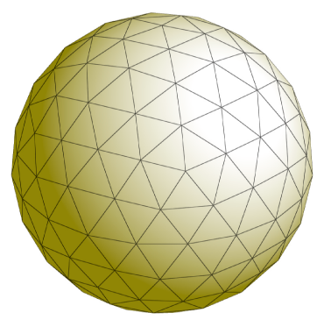
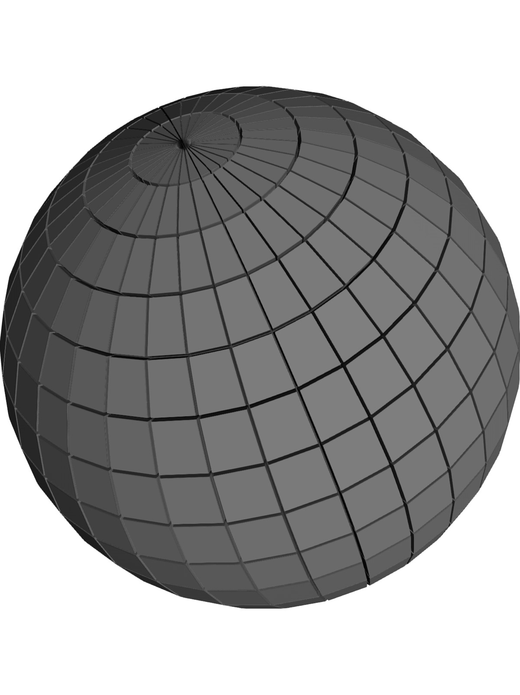
Desenhando esferas
Existem muitos poliedros que podem ser usados para aproximar uma esfera:

Slide 6
Desenhando esferas
É preciso definir a posição dos vértices dos polígonos que usaremos para aproximar a nossa esfera.
Parametrização de superfícies esféricas

Slide 7
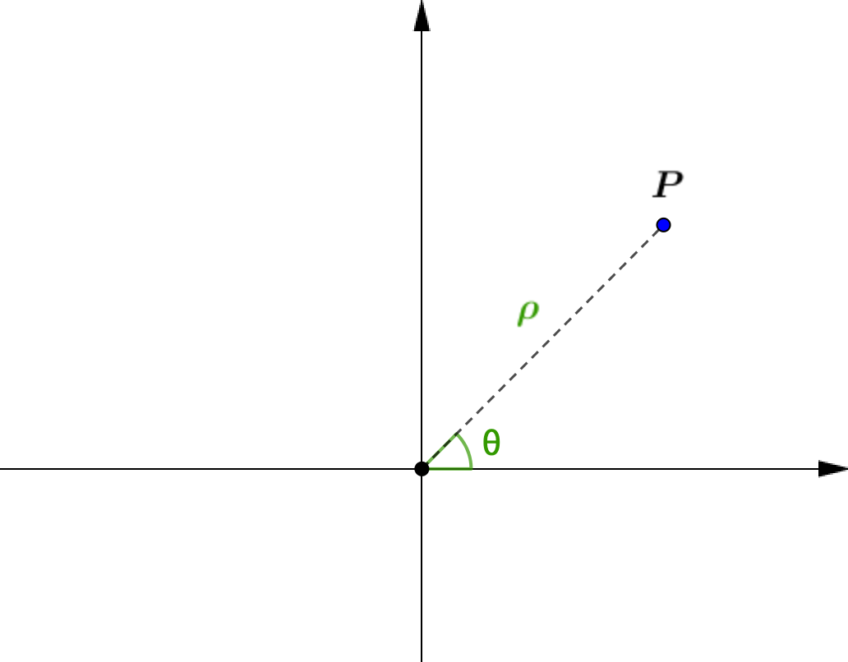
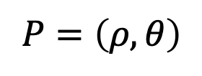
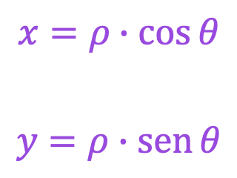
Parametrização de superfícies esféricas
Coordenadas polares (plano):

Slide 8
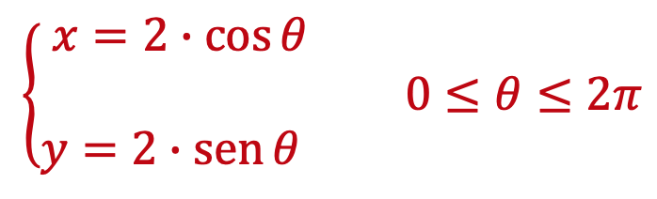
Parametrização de superfícies esféricas
Curva parametrizada:

Slide 9
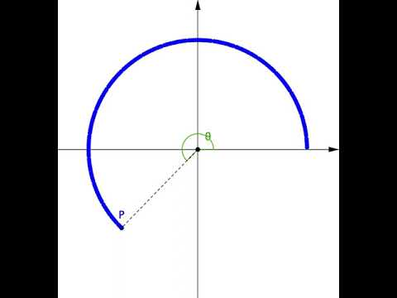
Parametrização de superfícies esféricas
Curva parametrizada:

Slide 10
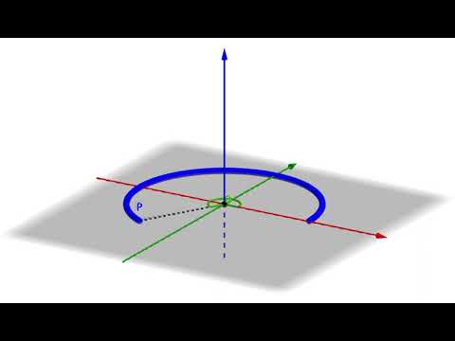
Parametrização de superfícies esféricas
Curva parametrizada:

Slide 11
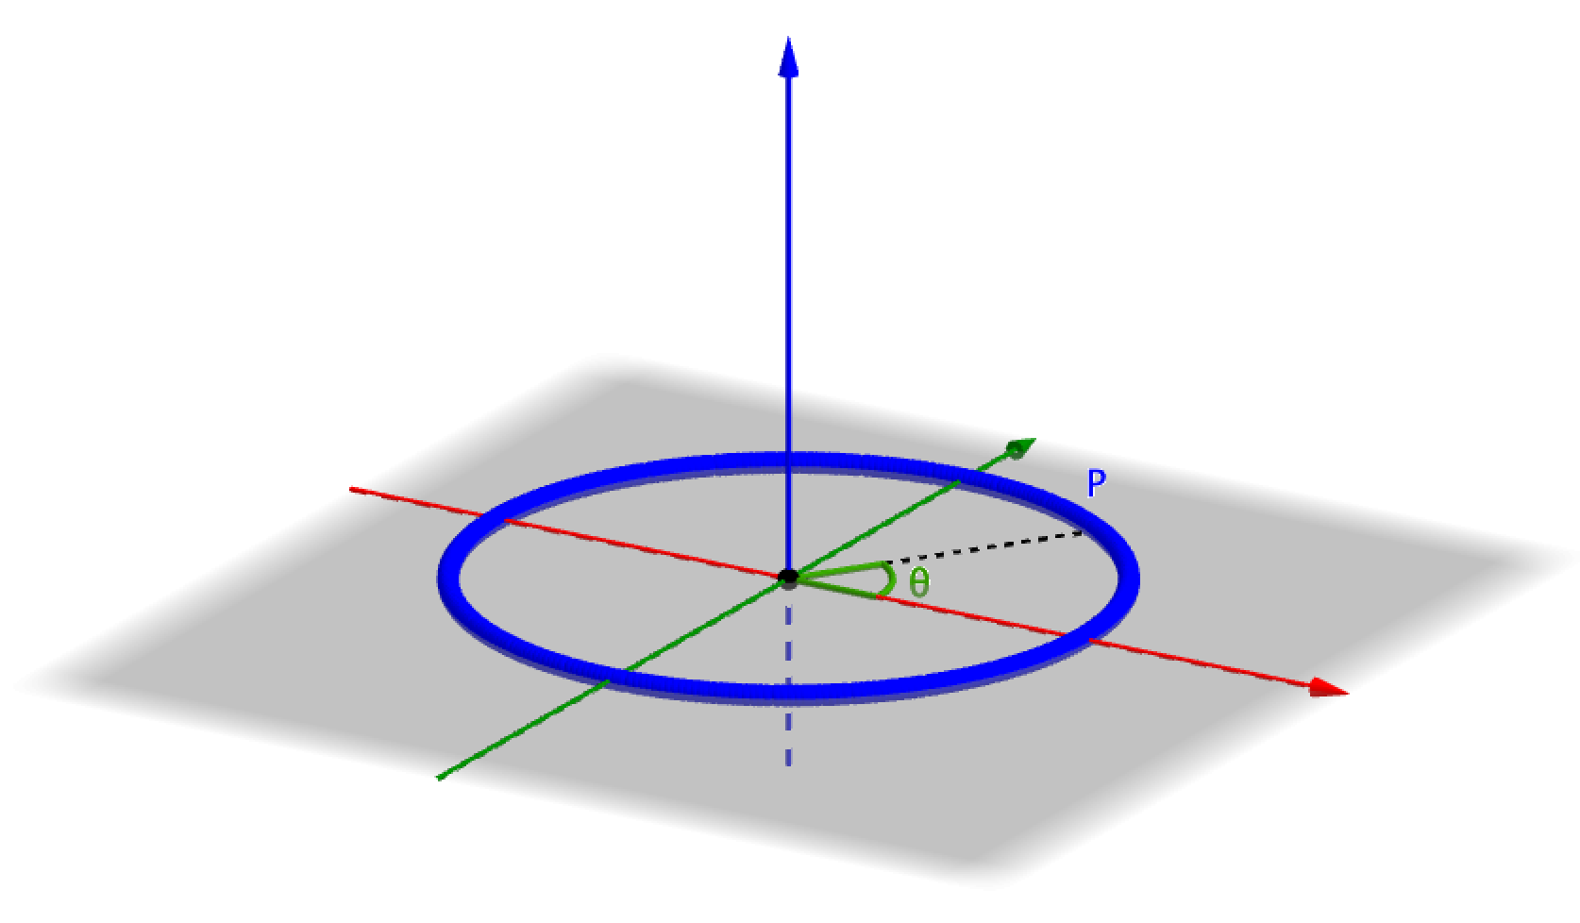
Parametrização de superfícies esféricas
Vamos repetir essa construção em outro plano?

Slide 12
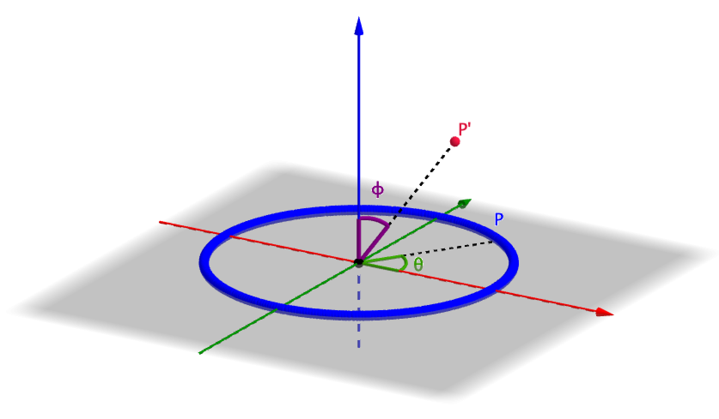
Parametrização de superfícies esféricas
Vamos repetir essa construção em outro plano?

Slide 13
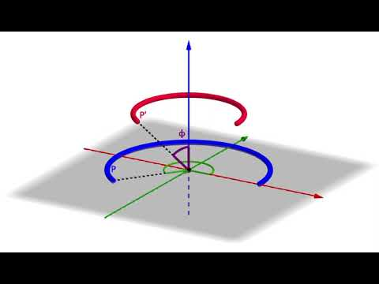
Parametrização de superfícies esféricas
Vamos repetir essa construção em outro plano?

Slide 14
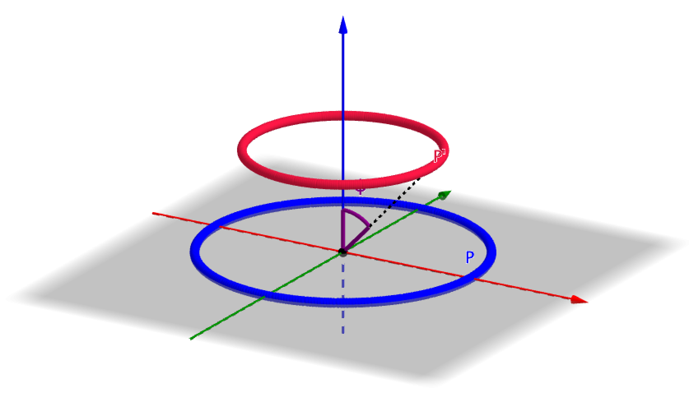
Parametrização de superfícies esféricas
Podemos repetir essa construção para diferentes valores de 𝛷

Slide 15
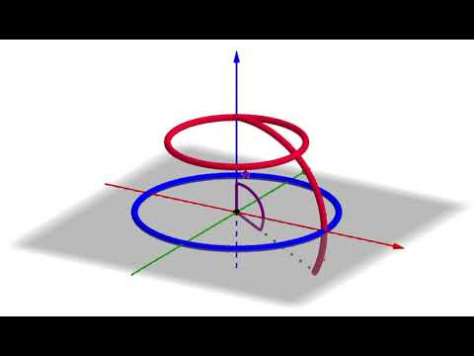
Parametrização de superfícies esféricas
Podemos repetir essa construção para diferentes valores de 𝛷

Slide 16
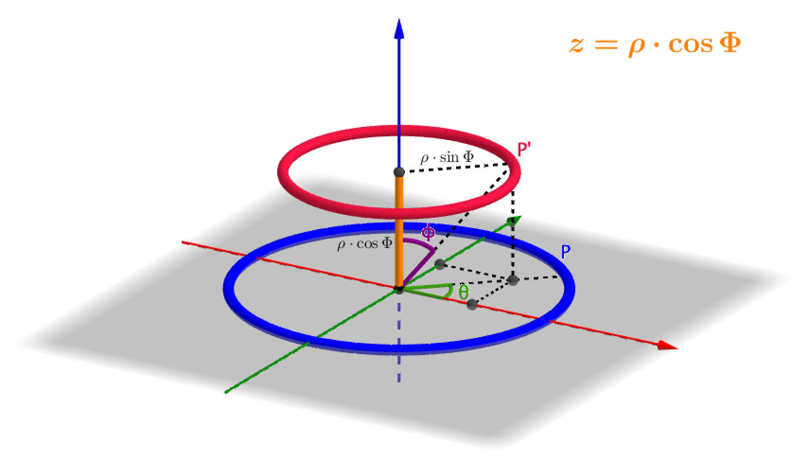
Parametrização de superfícies esféricas
Relação entre as coordenadas (x,y,z) e (𝛒,𝚹,𝛷):

Slide 17
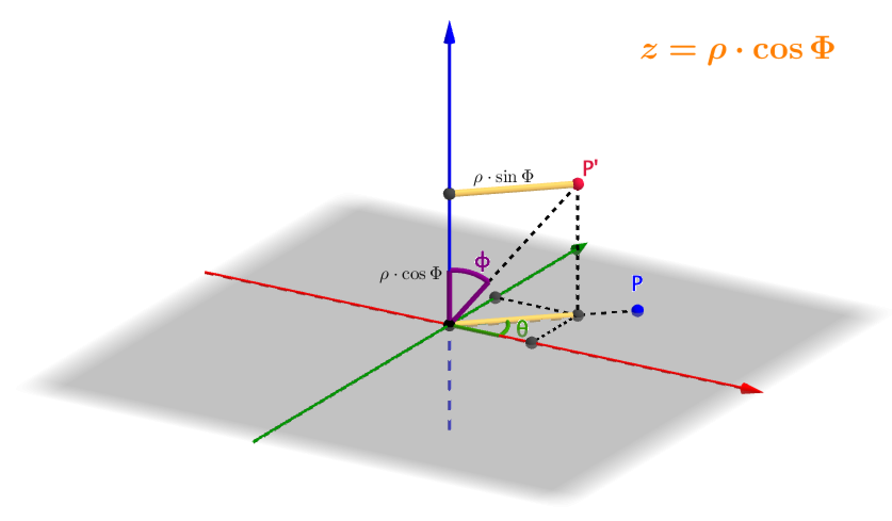
Parametrização de superfícies esféricas
Relação entre as coordenadas (x,y,z) e (𝛒,𝚹,𝛷):

Slide 18
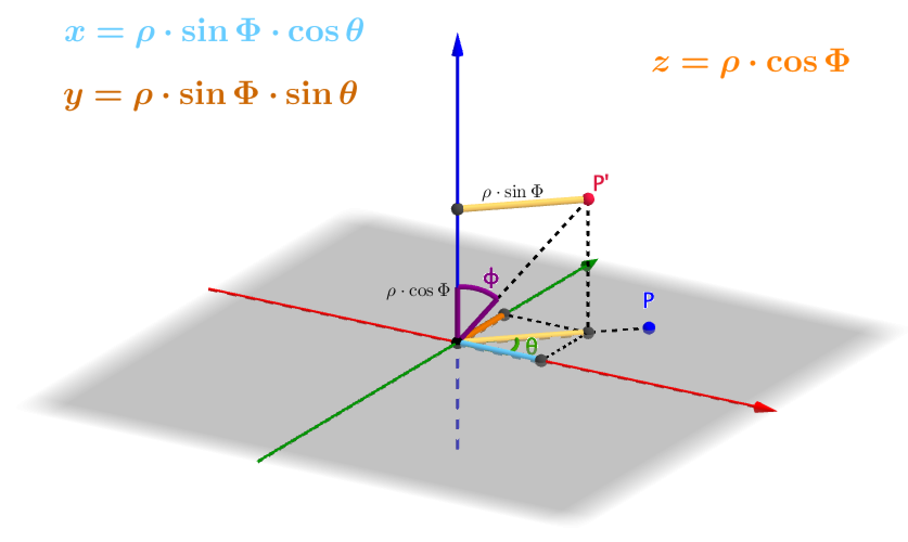
Parametrização de superfícies esféricas
Relação entre as coordenadas (x,y,z) e (𝛒,𝚹,𝛷):

Slide 19
Novos Nós X3D : TimeSensor
TimeSensor pode ser usado para:
Condução de simulações e animações contínuas;
Controlar atividades periódicas;
Iniciar eventos de ocorrência única, como um despertador;
O ciclo de um nó TimeSensor dura cycleInterval segundos. Se, no final de um ciclo, o valor do loop for FALSE, a execução é encerrada. Já se o loop for TRUE no final de um ciclo, um nó dependente do tempo continua a execução no próximo ciclo. Deve retornar a fração de tempo passada em fraction_changed.
TimeSensor : X3DTimeDependentNode, X3DSensorNode {
SFTime [in,out] cycleInterval 1 (0,∞)
SFBool [in,out] enabled TRUE
SFBool [in,out] loop FALSE
SFNode [in,out] metadata NULL [X3DMetadataObject]
SFTime [in,out] pauseTime 0 (-∞,∞)
SFTime [in,out] resumeTime 0
SFTime [in,out] startTime 0 (-∞,∞)
SFTime [in,out] stopTime 0 (-∞,∞)
SFTime [out] cycleTime
SFTime [out] elapsedTime
SFFloat [out] fraction_changed
SFBool [out] isActive
SFBool [out] isPaused
SFTime [out] time
}

Slide 20
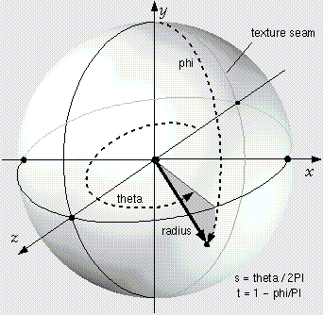
Novos Nós X3D : Sphere
Usada para desenhar esferas na cena. O esfera é centrada no (0, 0, 0) no sistema de coordenadas local. O argumento radius especifica o raio da esfera que está sendo criada. Para desenha essa esfera você vai precisar tesselar ela em triângulos, para isso encontre os vértices e defina os triângulos.
Sphere : X3DGeometryNode {
SFNode [in,out] metadata NULL [X3DMetadataObject]
SFFloat [] radius 1 (0,∞)
SFBool [] solid TRUE
}

Slide 21
Novos Nós X3D : NavigationInfo
O campo do headlight especifica se um navegador deve acender uma luz direcional que sempre aponta na direção que o usuário está olhando. Definir este campo como TRUE faz com que o visualizador forneça sempre uma luz do ponto de vista do usuário. A luz headlight deve ser direcional, ter intensidade = 1, cor = (1, 1, 1), ambientIntensity = 0.0 e direção = (0, 0, −1).
NavigationInfo : X3DBindableNode {
SFBool [in] set_bind
MFFloat [in,out] avatarSize [0.25 1.6 0.75] [0,∞)
SFBool [in,out] headlight TRUE
SFNode [in,out] metadata NULL [X3DMetadataObject]
SFFloat [in,out] speed 1.0 [0,∞)
SFTime [in,out] transitionTime 1.0 [0, ∞)
MFString [in,out] transitionType ["LINEAR"] ["TELEPORT","LINEAR", "ANIMATE",...]
MFString [in,out] type ["EXAMINE" "ANY"] ["ANY","WALK","EXAMINE","FLY","LOOKAT","NONE","EXPLORE",...]
SFFloat [in,out] visibilityLimit 0.0 [0,∞)
SFTime [out] bindTime
SFBool [out] isBound
SFBool [out] transitionComplete
}

Slide 22
Novos Nós X3D : DirectionalLight
Define uma fonte de luz direcional que ilumina ao longo de raios paralelos em um determinado vetor tridimensional. Possui os campos básicos ambientIntensity, color, intensity. O campo de direction especifica o vetor de direção da iluminação que emana da fonte de luz no sistema de coordenadas local. A luz é emitida ao longo de raios paralelos de uma distância infinita.
DirectionalLight : X3DLightNode {
SFFloat [in,out] ambientIntensity 0 [0,1]
SFColor [in,out] color 1 1 1 [0,1]
SFVec3f [in,out] direction 0 0 -1 (-∞,∞)
SFBool [in,out] global FALSE
SFFloat [in,out] intensity 1 [0,1]
SFNode [in,out] metadata NULL [X3DMetadataObject]
SFBool [in,out] on TRUE
}

Slide 23
Novos Nós X3D : SplinePositionInterpolator
Interpola não linearmente entre uma lista de vetores 3D. O campo keyValue possui uma lista com os valores a serem interpolados, key possui uma lista respectiva de chaves dos valores em keyValue, a fração a ser interpolada vem de set_fraction que varia de zero a um. O campo keyValue deve conter exatamente tantos vetores 3D quanto os quadros-chave no key. O campo closed especifica se o interpolador deve tratar a malha como fechada, com uma transições da última chave para a primeira chave. Se os keyValues na primeira e na última chave não forem idênticos, o campo closed será ignorado. O resultado final é definido no value_changed.
SplinePositionInterpolator : X3DInterpolatorNode {
SFFloat [in] set_fraction (-∞,∞)
SFBool [in,out] closed FALSE
MFFloat [in,out] key [] (-∞,∞)
MFVec3f [in,out] keyValue [] (-∞,∞)
MFVec3f [in,out] keyVelocity [] (-∞,∞)
SFNode [in,out] metadata NULL [X3DMetadataObject]
SFBool [in,out] normalizeVelocity FALSE
SFVec3f [out] value_changed
}

Slide 24
Novos Nós X3D : OrientationInterpolator
Interpola rotações são absolutas no espaço do objeto e, portanto, não são cumulativas. Uma orientação representa a posição final de um objeto após a aplicação de uma rotação. Um OrientationInterpolator interpola entre duas orientações calculando o caminho mais curto na esfera unitária entre as duas orientações. A interpolação é linear em comprimento de arco ao longo deste caminho. Os resultados são indefinidos se as duas orientações forem diagonalmente opostas. O campo keyValue possui uma lista com os valores a serem interpolados, key possui uma lista respectiva de chaves dos valores em keyValue, a fração a ser interpolada vem de set_fraction que varia de zero a um. O campo keyValue deve conter exatamente tantas rotações 3D quanto os quadros-chave no key. O resultado final é definido no value_changed.
OrientationInterpolator : X3DInterpolatorNode {
SFFloat [in] set_fraction (-∞,∞)
MFFloat [in,out] key [] (-∞,∞)
MFRotation [in,out] keyValue [] [-1,1] or (-∞,∞)
SFNode [in,out] metadata NULL [X3DMetadataObject]
SFRotation [out] value_changed
}

Slide 25
Declaração ROUTE
Em X3D as conexões entre campos de um nó para campos de outros nós usando são realizadas pela instrução ROUTE.
ROUTE <fromNodeName> <fromFieldName> <toNodeName> <toFieldName>
onde <fromNodeName> identifica o nó que irá gerar um evento, <fromFieldName> é o nome do campo do nó gerador do qual originará o evento, <toNodeName> identifica o nó que receberá um evento, e <toFieldName> identifica o campo no nó de destino que receberá o evento.
ROUTEs não são nós. A instrução ROUTE é uma construção para estabelecer caminhos de eventos entre campos especificados de nós.

Slide 26

Moments That Changed The Movies: Jurassic Park
https://www.youtube.com/watch?v=KWsbcBvYqN8

Slide 27
Computação Gráfica
Pipeline de Rasterização

Slide 28
Double Buffering
As imagens são organizadas em Buffers.
Tradicionalmente em computação gráfica temos o:
Front Buffer
Back Buffer
Durante a renderização as imagens são desenhadas no Back Buffer, enquanto as imagens exibidas vem do Front Buffer.
Na atualização de quadros, os buffers são trocados (Page Flipping). O Back Buffer é então limpo e se pode desenhar novamente nele.

Slide 29
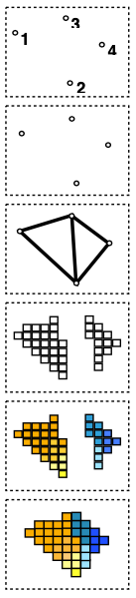
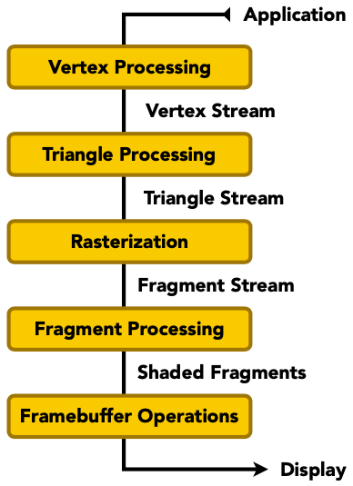
Pipeline de Rasterização
Vértices no espaço 3D
Vértices posicionados em coordenadas da tela
Triângulos posicionados em coordenadas da tela
Fragmentos
Fragmentos tonalizados
Imagem (pixels)

Slide 30
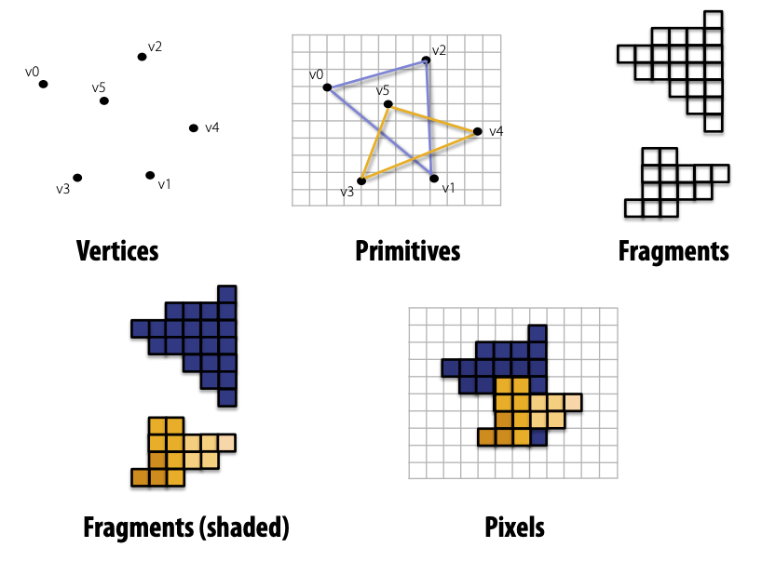
Entidades na Pipeline

Slide 31
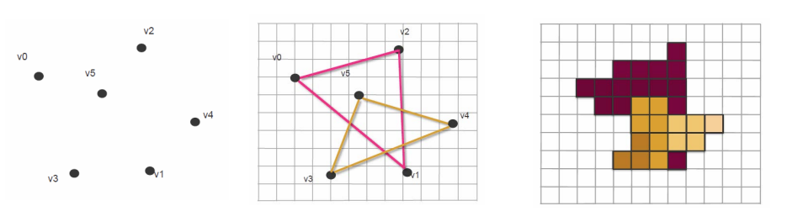
Como os Shaders são Invocados
Vertex Shader
invocado 6 vezes
Geometry Shader
invocado 2 vezes
Fragment Shader
invocado 35 vezes
(para os fragmentos ocultos também)
fonte: https://eclass.aueb.gr/modules/document/file.php/INF143
Notes:
https://eclass.aueb.gr/modules/document/file.php/INF143/%CE%94%CE%B9%CE%B1%CE%BB%CE%AD%CE%BE%CE%B5%CE%B9%CF%82%20%CE%BC%CE%B1%CE%B8%CE%AE%CE%BC%CE%B1%CF%84%CE%BF%CF%82%20%28slides%29/ComputerGraphics-The_GPU.pdf

Slide 32
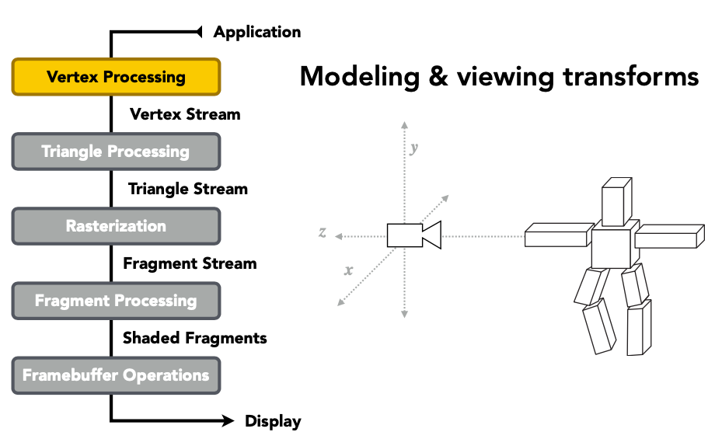
Transformações Geométricas e Visualização

Slide 33
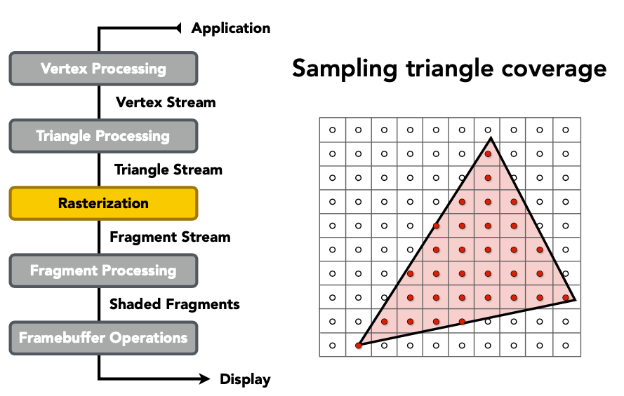
Amostrando os Triângulo

Slide 34
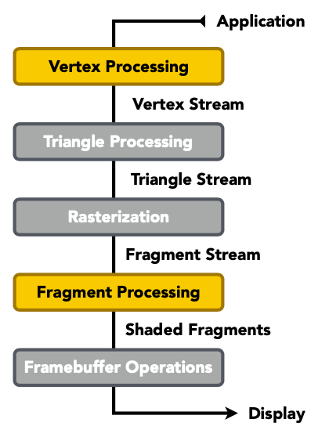

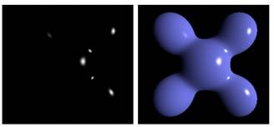
Avaliando a Função de Shading

Slide 35
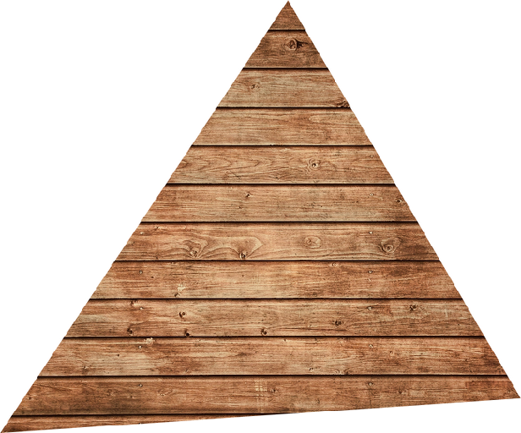
Mapeamento de Texturas

Slide 36
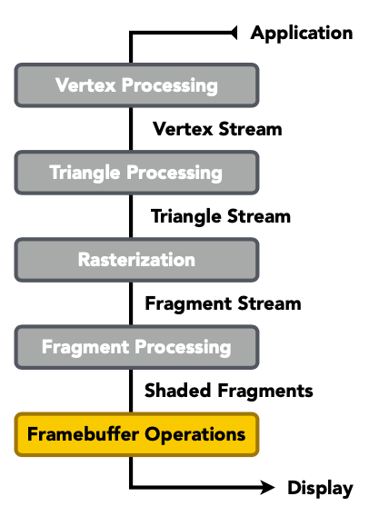
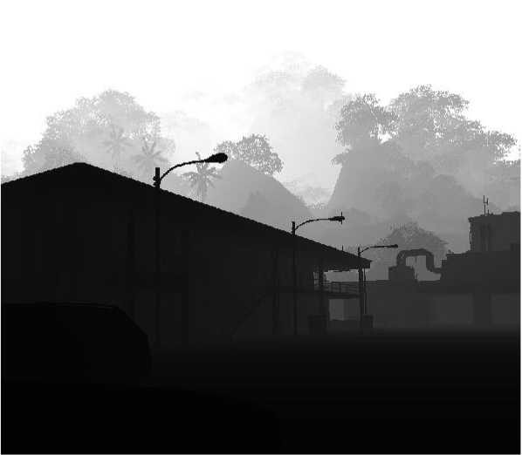
Teste de Visibilidade do Z-Buffer

Slide 37
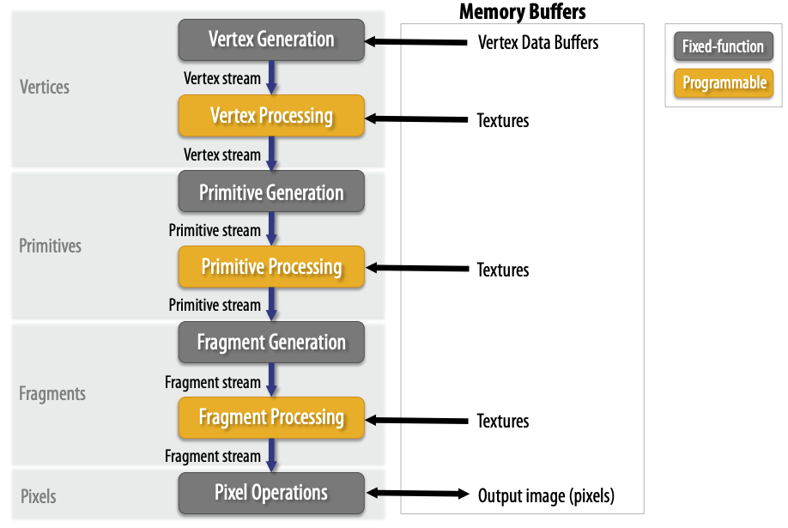
Visão do Pipeline
fonte: https://www.cs.cmu.edu/afs/cs/academic/class/15462-f11/www/lec_slides/lec19.pdf

Slide 38

Objetivo: Cenas 3D complexas em tempo real
Centenas de milhares a milhões de triângulos em uma cena
Cálculos complexos de vértices e fragmentos nos shaders
Alta resolução (2-4 megapixels + supersampling)
30-60 quadros por segundo (ainda mais alto para VR)
Unreal Engine Kite Demo (Epic Games 2015)

Slide 39
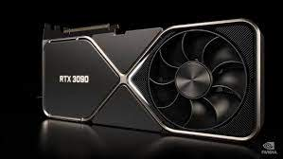
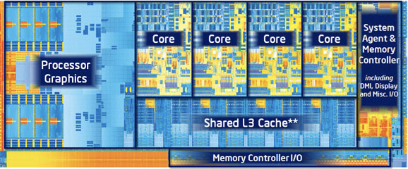
Implementações de Pipelines Gráficos : GPUs
Processadores especializados para executar cálculos de pipeline de gráficos
GPU Integrada:
(Parte do die da CPU Intel)
Placas discretas de GPU NVIDIA GeForce 3090

Slide 40
Shaders Programáveis
Estágios de processamento de vértice e fragmento do programa Descrever a operação em um único vértice (ou fragmento)
Exemplo de programa de shader em GLSL
uniform sampler2D myTexture;
uniform vec3 lightDir;
varying vec2 uv;
varying vec3 norm;
void diffuseShader() {
vec3 kd;
kd = texture2d(myTexture, uv);
kd *= clamp(dot(-lightDir, norm), 0.0, 1.0);
gl_FragColor = vec4(kd, 1.0);
}
A função Shader é executada uma vez por fragmento.
• Exibe a cor da superfície na posição de amostra da tela do fragmento atual.
• Este shader executa uma pesquisa de textura para obter a cor do material da superfície no ponto e, em seguida, executa um cálculo de iluminação difusa.

Slide 41
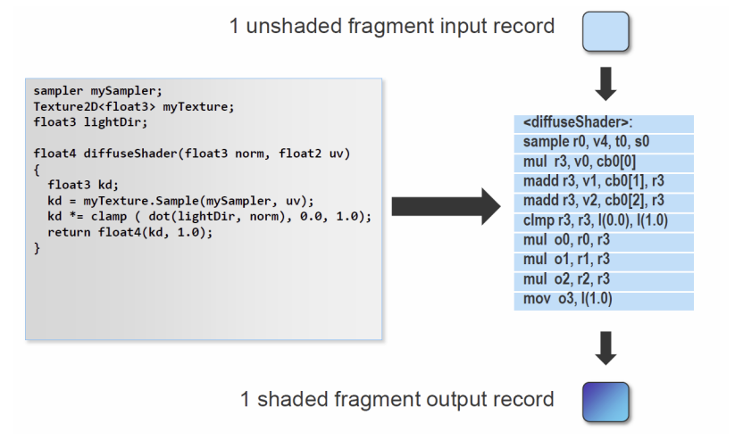
Compilação de um Shader
1 fragmento de entrada não processado
1 fragmento de saída processado
fonte: https://eclass.aueb.gr/modules/document/file.php/INF143

Slide 42
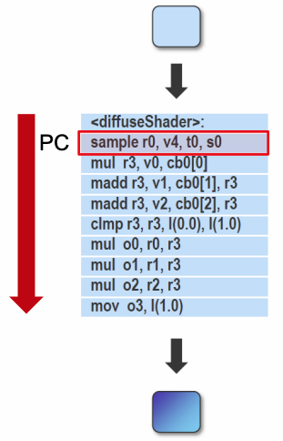
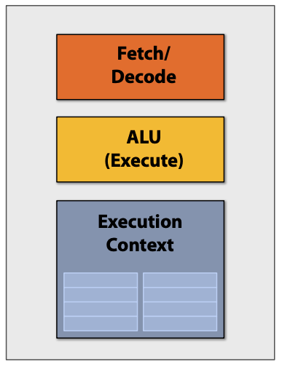
Mapeamento do Shader no HW
Execute o Shader em um único core:

Slide 43
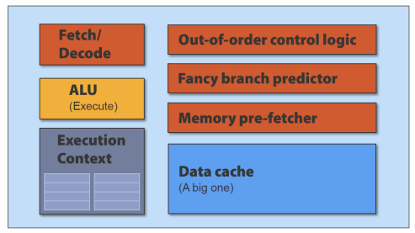
Mapeamento do Shader no HW
Um core de CPU
• Otimizado para acesso de baixa latência aos dados em cache
• Lógica de controle para execução fora de ordem e especulativa
• Grande cache L2

Slide 44
Reduzindo os Cores
Um core de GPU
• Otimizado para computação paralela de dados
• Arquitetura tolerante à latência de memória
• Mais cálculos por mais transistores em ALUs
• Redução dos circuitos principais de controle

Slide 45
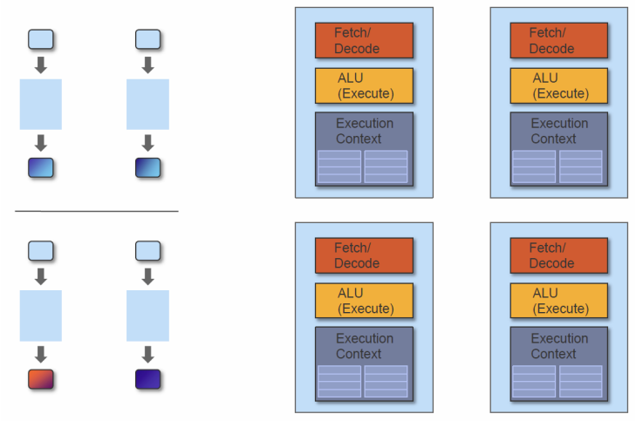
Múltiplas Threads

Slide 46
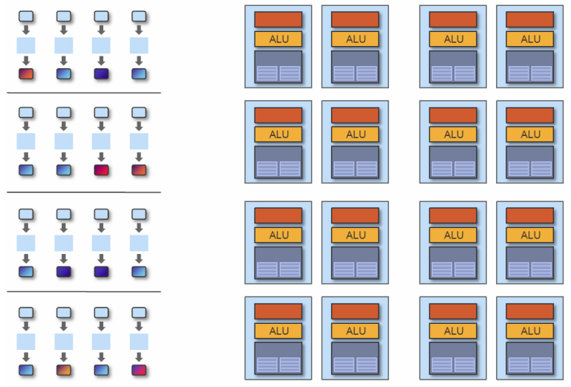
GPUs com muitos Cores
16 cores = 16 fluxos de instruções simultâneos

Slide 47
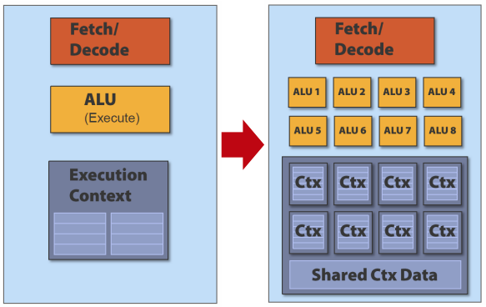
Múltiplos dados (SIMD)
Shaders são inerentemente executados muitas vezes, repetidas vezes em vários registros de seus fluxos de dados de entrada.
Amortize o custo / complexidade do gerenciamento de instruções para várias ALUs.
Compartilhe a unidade de instrução.

Slide 48
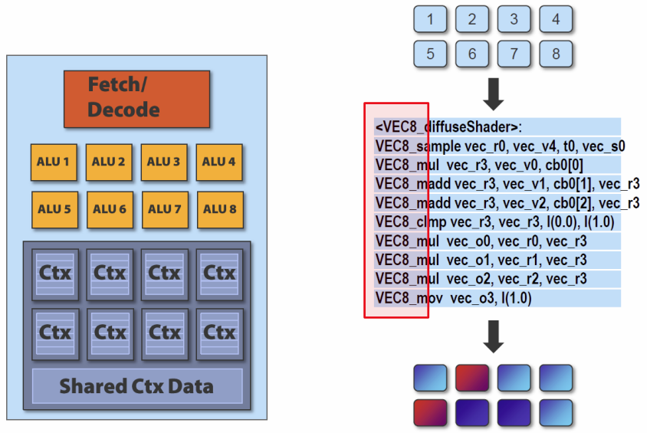
SIMD Cores: Vectorized Instruction Set

Slide 49
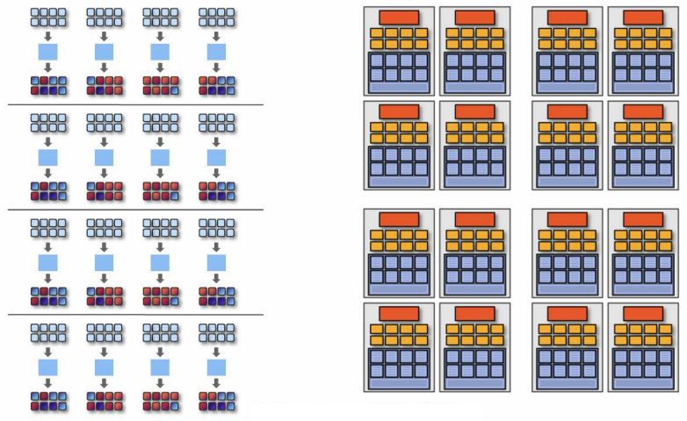
Adicionando tudo: vários núcleos SIMD
Neste exemplo: 128 dados processados simultaneamente
16 cores = 128 ALUs = 16 fluxos de instruções simultâneos

Slide 50
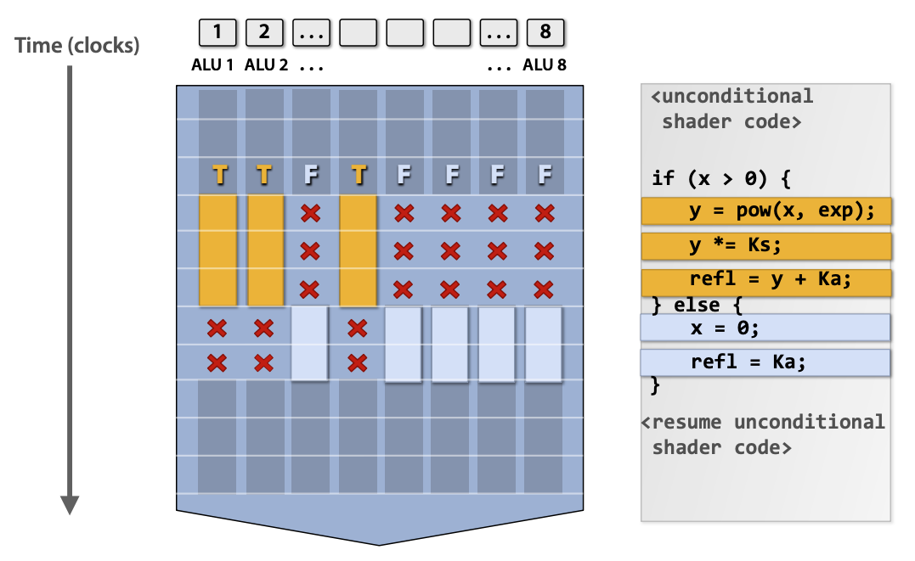
Condicionais / Branches

Slide 51
Computação Gráfica
Luciano Soares
<lpsoares@insper.edu.br>
Fabio Orfali
<fabioo1@insper.edu.br>

